Slide 1
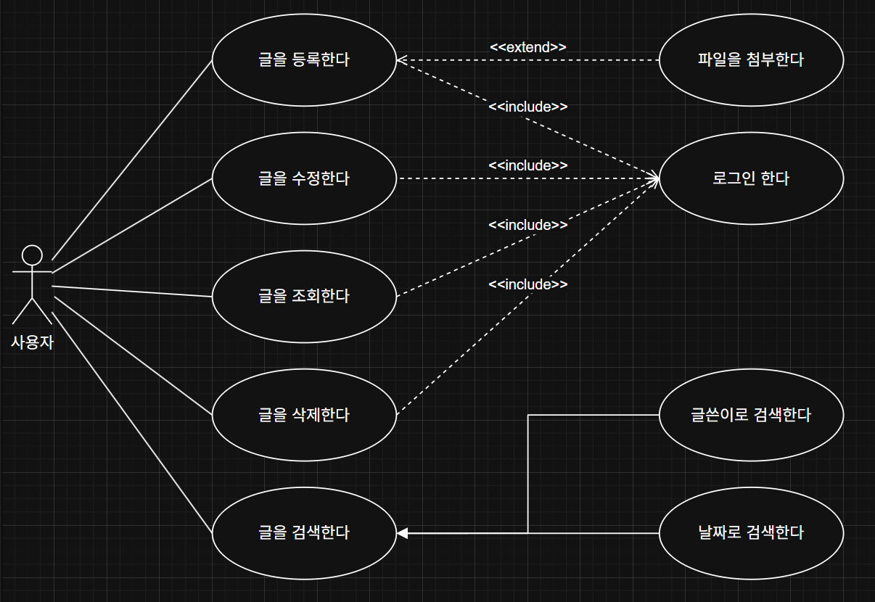
1. 게시판 유스케이스 다이어그램 완성 그림 캡쳐

Slide 2
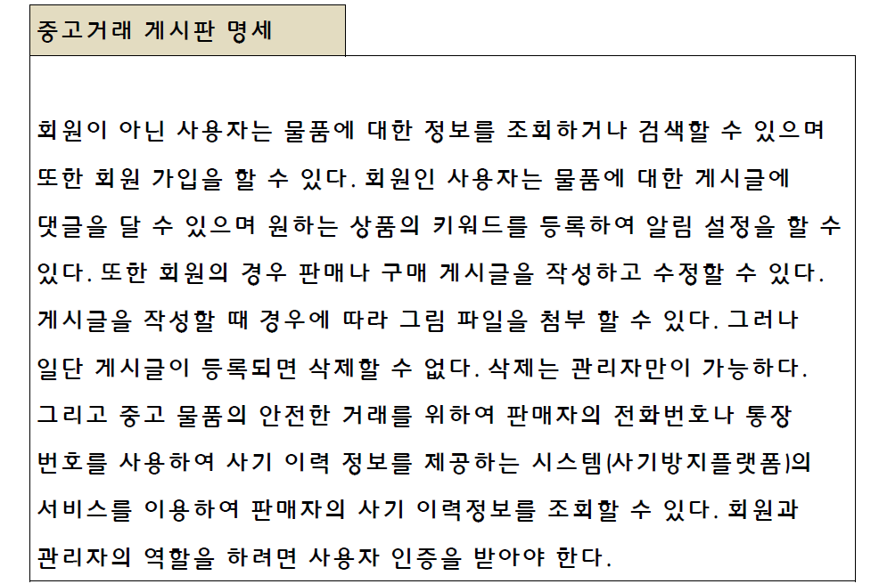
2. 다음 문제에 해당하는 유스케이스 다이어그램을 완성하시오.

Slide 3
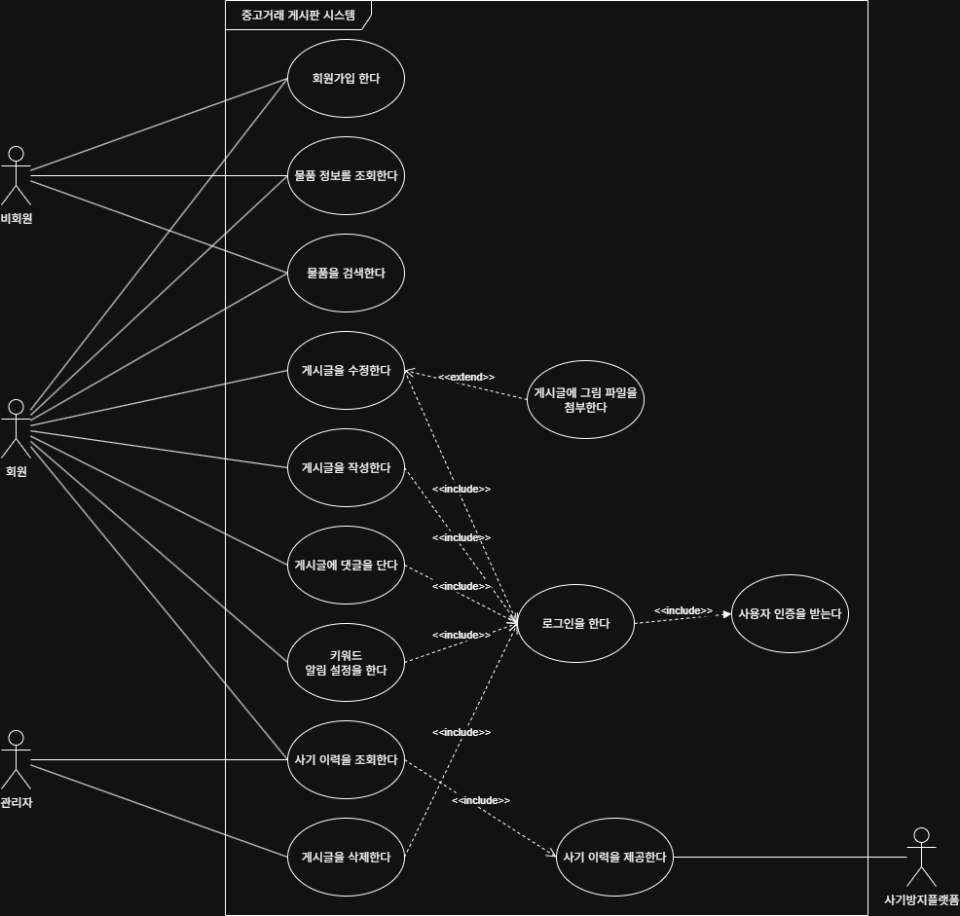

Slide 4
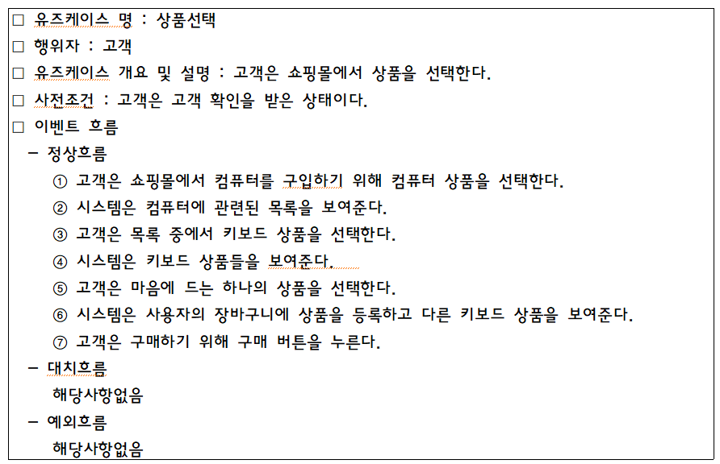
3. 다음 유스케이스 명세서를 보고 클래스 다이어그램을 완성하시오.

Slide 5


